Slide 1

HỢP TÁC CÔNG TƯ (PPP) TRONG HOẠT ĐỘNG CỦA BAN ĐIỀU PHỐI NGÀNH HÀNG CÀ PHÊ VIỆT NAM (VCCB)

Slide 2
VCCB và PPP cà phê
PPP ra đời vào năm 2010, hướng đễn mục tiêu 20-20-20 vào năm 2020.
PPP Coffee Task Force có 22 thành viên, hoạt động trên nền tảng tiền cạnh tranh , các thành viên của nhóm hoạt động trên toàn bộ chuỗi nhằm cải thiện: chất lượng cà phê, canh tác cà phê bền vững và nâng cao thu nhập cho nông dân.
  VCCB thành lập vào năm 2013, PPP coffee taskforce trở thành Tiểu ban sản xuất thuộc VCCB, với mục tiêu:
    Đẩy mạnh canh tác nông nghiệp bền vững
    Cải thiện chất lượng cà phê
    Phổ biến các kiến thức đáng tin cậy và cập nhật về cà phê bền vững.
    Kết nối giữa chính phủ và các thành viên

Slide 3
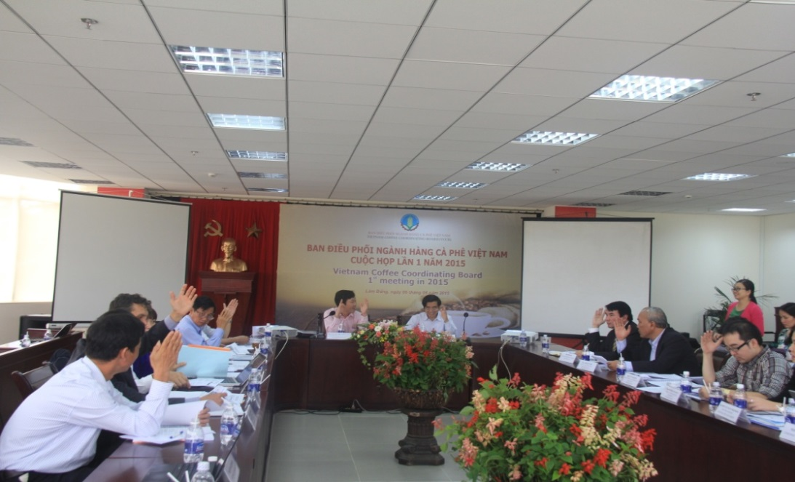

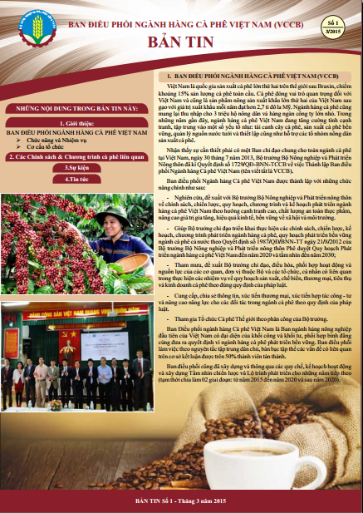




Hoạt động thường xuyên VCCB
Góp ý, đề xuất CSCL
Hỗ trợ triển khai CSCL
Thúc đẩy sản xuât bền vững
Thúc đẩy chế biến và thương mại , chia sẻ thông tin
Tham gia ICO
Thành lập : tháng 7/2013:
- Tiểu ban Chính sách & Bền vững
- Tiểu ban Sản xuất
- Tiểu ban Chế biến & Thương mại
VNSAT
Các hoạt động điều phối khác

Slide 4
Góp ý và khuyến nghị chính sách
Chính sách cho vay tái canh cà phê
Lấy ý kiến địa phương, người dân và tham vấn với Agribank
Tham vấn cho dự thảo thành lập Quỹ phát triển cà phê Việt Nam
Rà soát kinh nghiệm quốc tế
Thúc đẩy các hoạt động liên ngành
Thành lập và hoạt động nhóm chuyên gia liên ngành
Tổ chức hội thảo tham vấn
Góp ý tới Bộ Tài chính
Kết nối chính sách
Tổ chức diễn đàn cà phê
Bản tin VCCB hàng quý
Tóm lược chính sách

Slide 5
Thúc đẩy sản xuất bền vững
Tái canh cà phê
Hỗ trợ xây dựng Kế hoạch hành động thực hiện Đề án Tái canh giai đoạn 2016-2020
Quản lý nguồn nước hiệu quả
Phối hợp Cục Quản lý tài nguyên nước + tổ chức khác: chia sẻ thông tin về các mô hình tưới tiết kiệm
Hỗ trợ kết nối với các công ty có tiềm năng tham gia PPP về tưới tiết kiệm
Bộ tài liệu hướng dẫn sản xuất cà phê bền vững (NSC)
Thông qua bộ tài liệu NSC, xây dựng tài liệu TOT, TOF
Tập huấn chuyên gia quốc gia
Tổ chức tập huấn thử về TOT, TOF
Hoàn thiện và hỗ trợ bộ tài liệu chuẩn của Bộ NN&PTNT

Slide 6
Thúc đẩy thương mại
Thông tin thị trường
Bản tin quý
Xây dựng hệ thống thông tin nông hộ
Phổ biến chính sách, công nghệ chế biến
Hội thảo
Xây dựng thương hiệu cà phê
Đề xuất nghiên cứu tiền khả thi về xây dựng thương hiệu cà phê Việt Nam
Bản tin
Nghiên cứu xây dựng và phổ biến các chỉ dẫn địa lý cà phê cho các địa phương.
Cập nhật chính sách cho các thành viên ( theo các tiểu ban)

Slide 7
Thúc đẩy liên kết bền vững
Tổ chức/hội người sản xuất cà phê bền vững
Thành lập, hỗ trợ hội người sản xuất cà phê (Lâm Đồng, Daklak)
Liên kết
người SX- DN
Thúc đẩy liên kết chuỗi
Liên kết DN - DN
Hội thảo trao đổi, chia sẻ kinh nghiệm
Phổ biến mô hình liên kết chuỗi thông qua các hội thảo
Diễn đàn cà phê hàng năm-Coffee outlook

Slide 8














Thành viên hoạt động PPP cà phê
(Tiểu ban sản xuất VCCB)
PUBLIC
PRIVATE
PARTNERSHIP
MARD
WASI
NAEC
Notes:
Last year just few members still active
Viện chính sách và chiến lược phát triển nông nghiệp nông thôn
Viện khoa học kỹ thuật nông lâm nghiệp tây nguyên

Slide 9
Một số hoạt động PPP cà phê
Hỗ trợ phát triển cà phê bền vững
Hỗ trợ tái canh cà phê
Hỗ trợ nông dân xây dựng mô hình

Slide 10
Hỗ trợ phát triển cà phê bền vững
Nestle mua 20-25% sản lượng cà phê Việt Nam.
Nestle hỗ trợ WASI 20 tỷ đồng cho nghiên cứu giống, đầu tư trang thiết bị, đào tạo nhân lực (2011-2017).
IPSARD và Cục TT phối hợp GCP xây dựng tầm nhìn chiến lược cà phê Việt Nam.
Nestllé và SDC đã hỗ trợ 2 triệu Euro cho 5 tỉnh Tây Nguyên để EDE Consulting triển khai dự án sử dụng nước tưới hợp lý nâng cao hiệu quả ngành cà phê, đào tạo, tập huấn nông dân tưới tiết kiệm, mô hình tưới tiết kiệm có kiểm soát.

Slide 11
Hỗ trợ tái canh cà phê
NESCAFÉ Plan
  Hỗ trợ 21 triệu cây giống tái canh (thời gian từ 2011-2015 hỗ trợ 50% giá cây giống, từ 2016-2017 hỗ trợ 1.500 đồng/cây)
  Thành lập 274 nhóm nông dân, trong đó 274 trưởng nhóm phụ trách trao đổi, tư vấn, phát triển nhóm.
  21 nghìn hộ sản xuất tham gia mô hình sản xuất cà phê chứng nhận theo tiêu chuẩn 4C.
  Tổ chức đào tạo trưởng nhóm nông dân, chia sẻ kinh nghiệm kiến thức thực địa cho gần 200 nghìn nông dân.
  Tổng diện tích cà phê trong chương trình 34 nghìn ha.
  Tiết kiệm 40% lượng nước dùng trong sản xuất, giảm 20% lượng hóa chất tiêu thụ và năng suất cafe tăng 30%.

Slide 12
Hỗ trợ nông dân xây dựng mô hình PPP
Nestlé, Cục TT, Yara International, NAEC xây dựng vườn mẫu
  256 mô hình vườn mẫu
  3 HTX PPP
  Tập huấn ToT 65 nhóm trưởng, đại diện 12 nghìn nông dân để chia sẻ kinh nghiệm.
  Tổ chức 1.200 hội thảo đầu bờ (20.000 ngày tập huấn từ tháng 3/2011 – 10/2016)
  Năng suất cà phê tăng 12% (2010-14) và 17% (2015-16).
  Thu nhập trung bình 5 năm nông dân cà phê tăng 14%.
  Giảm 55% lượng phát thải khí nhà kính.

Slide 13
Chiến lược 2017-2020
“Việt Nam trở thành điểm tham chiếu cà phê Robusta trên thế giới”
Chia sẻ kinh nghiêm và chuyển giao kiến thức trong thực hành canh tác nông nghiệp bền vững, theo hướng dẫn của NSC
Tập huấn, đào tạo và chia sẻ tại thực địa
Cập nhật NSC
ứng phó với biến đổi khí hậu
Phân bón, thuốc trừ sâu, tưới tiết kiệm
Liên kết để nhân rộng mô hình hiệu quả và tăng cường kết nối trong sản xuất cà phê bền vững
Kết nối với các dự án khác
Kết nối với các nhóm ngành hàng khác để tạo đầu ra cho nông dân
MỞ RỘNG MÔ HÌNH HỢP TÁC CÔNG-TƯ CÀ PHÊ; TĂNG CƯỜNG ĐO LƯỜNG VÀ GIÁM SÁT HIỆU QUẢ THỰC HIỆN; TĂNG CƯỜNG KẾT NỐI GIỮA CÁC TIỂU BAN VCCB & NHỮNG DỰ ÁN LIÊN QUAN

Slide 14
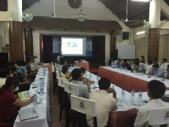
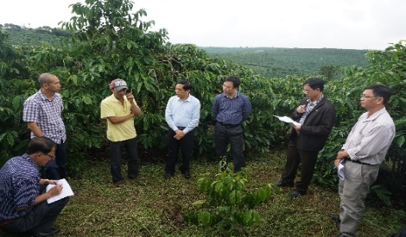
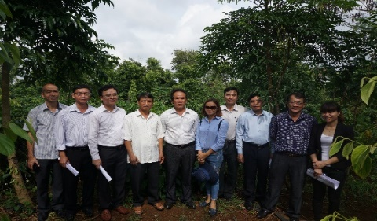
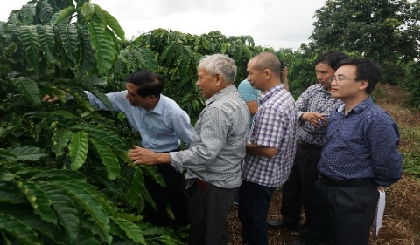
Trọng tâm: Kết nối nông dân thông qua chuyển giao kiến thức & chia sẻ kinh nghiệm nhân rộng mô hình
  Đa dạng hóa các hoạt động trên thực đia:
    ToF
    Hội thảo chia sẻ đầu bờ & học hỏi kinh nghiệm từ các mô hình PPP cà phê và các dự án khác
    Hôi thi nông dân
  Hội thảo / diễn đàn chia sẻ thông tin và hoạt động.
  Liên kết với các dự án khác để mở rộng hoạt động hỗ trợ cho nông dân, một vài tiềm năng:
    vnSAT: hỗ trợ tín dụng cho tái canh và hệ thống tưới tiết kiệm
    Nescafe Plan: cây giống, đào tạo, tham quan học tập, chú trọng vào chất lượng và mức độ áp dụng sau tập huấn (tác động, quản lý kinh tế nông hộ, M&E)
    ISLA: đào tạo
    GCP: đào tạo lãnh đạo trẻ cho COOPs
  Thử nghiệm mô hình mới, dựa vào các mô hình hiệu quả, kết hợp với WASI.

